Slide 1
SagMa
Das Chatprogramm der Zukunft

Slide 2
Inhalt
Projektidee
Client/Server – Prinzip (kleines Beispiel)
Programmdemonstration
Programmstruktur

Slide 3
Projektidee

Slide 4
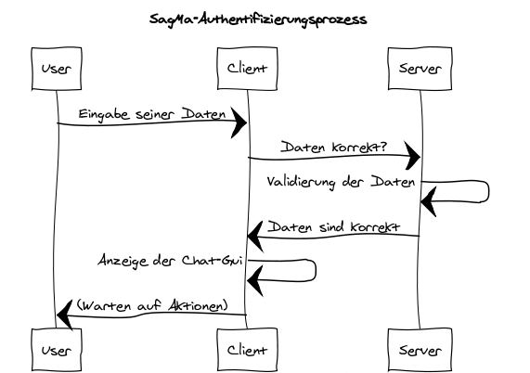
Client/Server - Prinzip (kleines Beispiel)

Slide 5
Demonstration

Slide 6
Projektübersicht
Base
Server
Client
Server CLI
Server UI Swing
Client UI Swing
FXMLGui

Slide 7
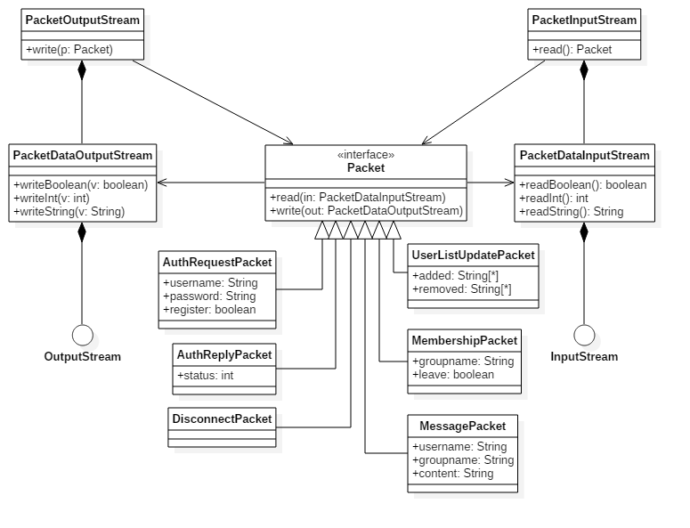
Paketschicht

Slide 8
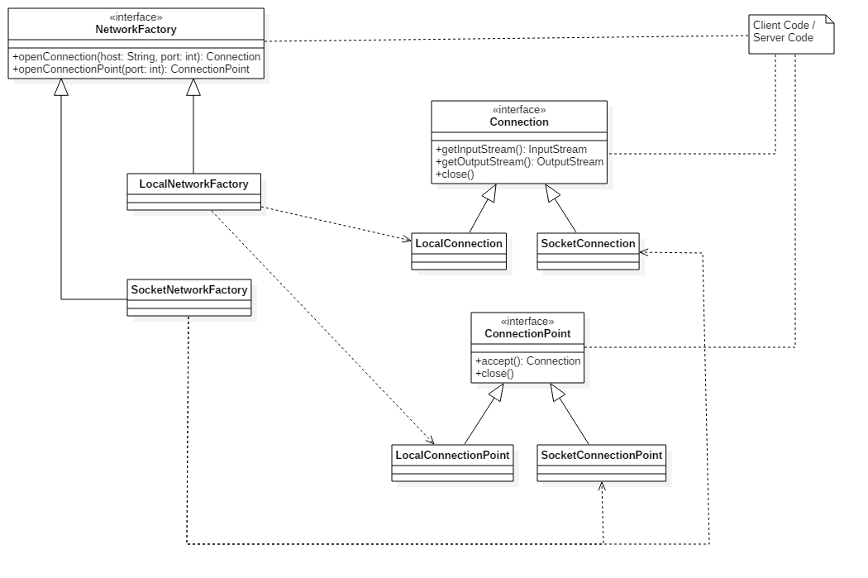
Netzwerkschicht

